Slide 1

Présentation de
2 séquences
Séminaire technologie collège
10 décembre 2015
Domaine: L’informatique et la programmation
Cycle 4
Julien Launay

Slide 2
Séquence 2
Comment une information se déplace dans un réseau?
Séance 1
  Comment communiquer des informations avec une LED?
Séance 2
  Comment simuler le routage d’une information sur un réseau local?
Séance 3
  Comment se déplace une information dans un réseau Internet?

Slide 3
Séquence n°2
Séquence n°2
Problématique:
Comment une information se déplace dans un réseau?
Attendus de fin de cycle
Comprendre le fonctionnement d’un réseau informatique.
Connaissances
Composants d'un réseau, architecture d'un réseau local, moyens de connexion d’un moyen informatique.
Notion de protocole, d'organisation de protocoles en couche, d'algorithme de routage,
Activités:
Trouver un codage pour envoyer une information
Simuler un protocole de routage dans une activité déconnectée.

Slide 4
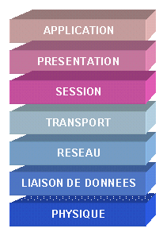
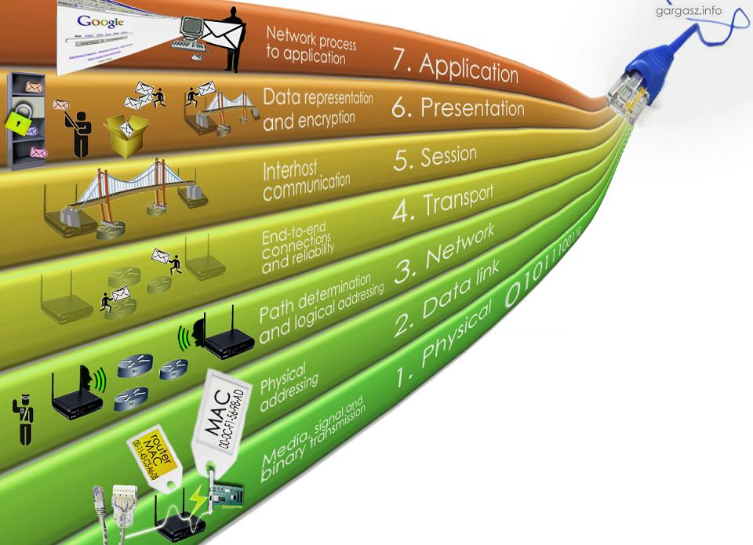
Rappels sur le modèle en couche
Rappels
Modèle OSI
Le modèle OSI
Open Systems Interconnection : « interconnexion de systèmes ouverts »)
Point d’accès au service réseau
Encryptage, décryptage des données
Connexion entre applications
Connexion bout à bout, contrôle de flux
Parcours des données et adressage logique
Adressage physique
Transmission des signaux binaires

Slide 5
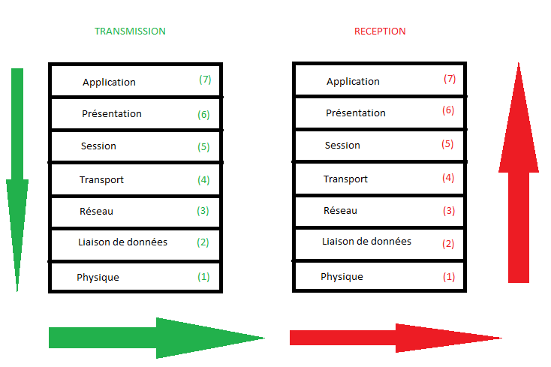
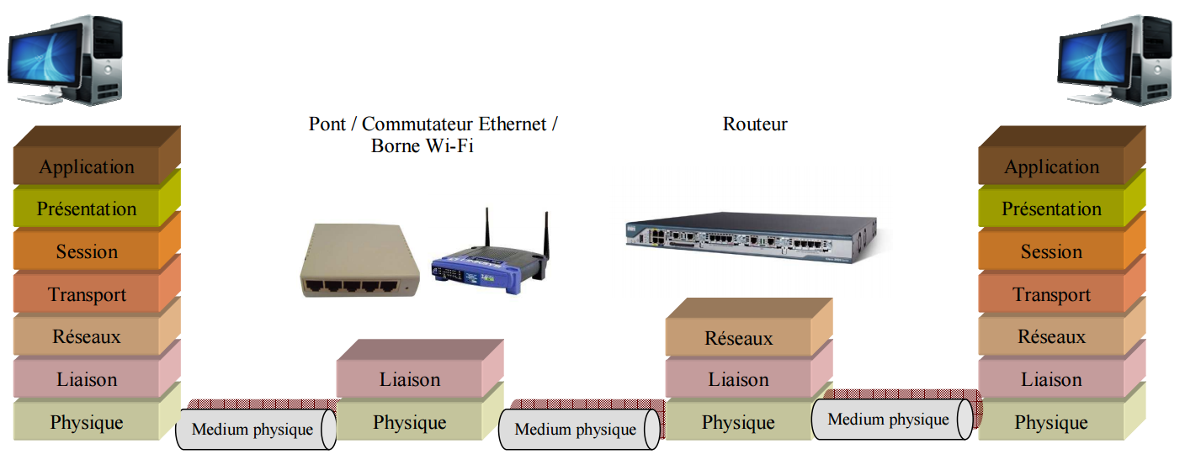
Fonctionnement du modèle en couches
Rappels
Modèle OSI

Slide 6
Compétences visées
Séquence n°2
L’informatique et la programmation
Attendu de fin de cycle
Comprendre le fonctionnement d’un réseau informatique
Compétences développées :
- Observer et décrire sommairement la structure du réseau informatique d’un collège, se repérer dans ce réseau.
- Simuler un protocole de routage dans une activité déconnectée.
Connaissances associées :
- Composants d'un réseau, architecture d'un réseau local, moyens de connexion d’un moyen informatique.
- Notion de protocole, d'organisation de protocoles en couche, d'algorithme de routage

Slide 7
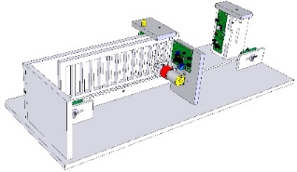
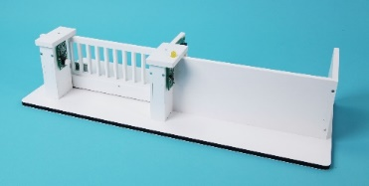
Découverte de la couche physique
Communication point à point
Codage de l’information
  Séance n°1
  Comment communiquer des informations avec une LED ?
Séquence n°2
Séance n°1
Comment envoyer 2 informations différentes sur un même fil ?
on souhaite envoyer 2 commandes
ouvrir le portail complètement
refermer le portail complètement

Slide 8

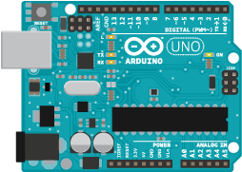
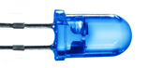
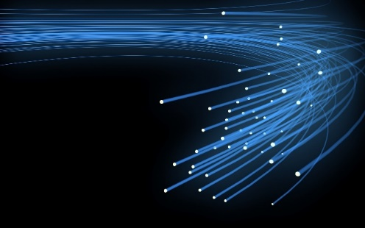

Envoi d’informations sur un support optique
Séquence n°2
Séance n°1
Îlot n°1
Îlot n°2
Rechercher un protocole pour communiquer
Emetteur
récepteur
1 flash Led
Ouvrir portail complètement
2 flashs led
Fermer portail complètement
Fibre optique pour transmettre le signal lumineux

Slide 9

Chronogrammes associés
Séquence n°2
Exemple d’un protocole de communication
Séance n°1
Informations séries
Info n°1 ouverture (1 flash)
1
0
temps
Info n°2 fermeture (2 flashs)
1
1
temps
L’objectif est de montré que pour transmettre une information, il faut un support physique, mais aussi un code partagé par l’émetteur et le récepteur.

Slide 10
Découvrir le fonctionnement d’un réseau
Séance n°2
  Comment simuler le routage d’une information sur un réseau local ?
Séquence n°2
Séance n°2
A partir d’une table de routage donnée, rechercher le chemin de l’information
Créer un aléas, ajouter un îlot → comment modifier la table (switch)
Trouver un chemin dans un réseau maillé, le routeur
Initialiser un réseau

Slide 11
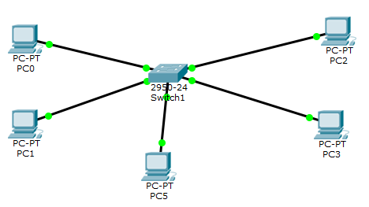
Comment distribuer l’information au bon destinataire ?
Séquence n°2
Séance n°2
Table connue
Îlot n°6
Îlot n°3
Îlot n°1
Îlot n°2
Îlot n°5
Îlot n°4
L’objectif est de démontrer que pour que l’information arrive au destinataire, il faut connaitre son adresse, mais pas son lieu géographique

Slide 12
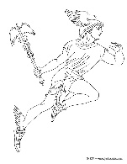
Activité sous forme d’un jeu de rôle
Séquence n°2
Séance n°2
consignes
Répartition des rôles
Envoyer et recevoir un message
Distribuer les messages
Îlots n°1,2,4,5,6
Îlot n°3
Les îlots ne connaissent pas où se trouve leur destinataire!
Cet îlot connait la table de routage
Chaque émetteur ne dialogue qu’avec l’îlot 3!
Cet îlot ne connait pas les n°îlot
Chaque émetteur ne répond à l’îlot 3 que si le message lui est destiné!
Cet îlot connait les n°ordinateur
Chaque îlot désigne un messager
ordinateur
Switch
Îlot n°3
ordiE
ordiA
ordiD
ordiB
ordiC

Slide 13
table de routage de l’îlot n°3 (switch)
Séquence n°2
Séance n°2
consignes
ordinateur | N° d’îlot correspondant
ordiA | Îlot n°6
ordiB | Îlot n°2
ordiC | Îlot n°4
ordiD | Îlot n°1
ordiE | Îlot n°5
Seul l’îlot 3 connait la correspondance entre le N° d’ordinateur et le N° d’îlot

Slide 14

Lancement de l’activité
Séquence n°2
Séance n°2
lancement
Sur chaque îlot, un élève (ordinateur x) écrit un message et choisit son destinataire (ordinateur y)
Emetteur: ordinateur n°X
Destinataire: ordinateur n°Y
Message à envoyer
Chaque îlot envoie son message les uns après les autres!
A la fin de l’activité, chacun vérifie que son message lui est bien arrivé.
La table de routage est ensuite dévoilée.
Un parallèle est fait avec la structure du réseau du collège et les éléments qui le constituent (ordinateurs, imprimantes, switchs, câbles…)
ordiE
ordiA
ordiD
ordiB
ordiC

Slide 15
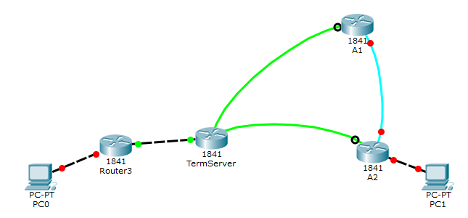
L’objectif de la séance 3 est de montrer le cheminement de l’information dans un réseau maillé (réseau internet)
Séquence n°2
Séance 3 :
Comment se déplace une information dans un réseau Internet ?
Séance n°3
Routeur

Slide 16
Simulation d’un réseau type Internet
Séquence n°2
Séance n°3
L’activité prend la même forme que pour la séance 2, mais ici chaque îlot possède une table de routage.
Routeur
L’analyse des trajets des messages montre que plusieurs parcours sont possibles entre un expéditeur et un destinataire. La défaillance d’un îlot (routeur) ou d’un messager (câble) ne remet pas en cause la distribution du message si les tables de routage sont remises à jour.

Slide 17
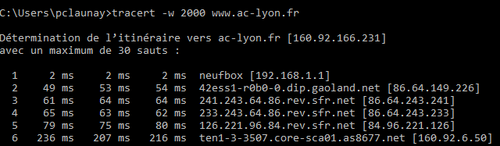
Eléments de synthèse
Séquence n°2
synthèse
Compétences développées :
- Observer et décrire sommairement la structure du réseau informatique d’un collège, se repérer dans ce réseau.
- Simuler un protocole de routage dans une activité déconnectée.
A partir du plan du réseau du collège :
Légender les éléments constitutifs du réseau
Nommer et décrire la fonction de ces constituants
Tracer l’itinéraire d’une information
A partir de la lecture d’un itinéraire d’un paquet de données
Représenter un itinéraire avec une table de routage

Slide 18
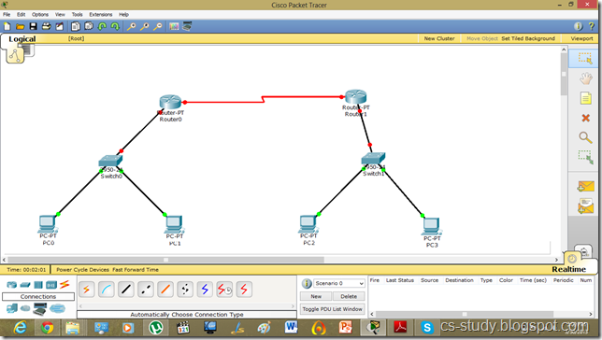
Possibilité de simuler le fonctionnement d’un réseau avec l’outil logiciel gratuit « Packet Tracer de Cisco »

